Slide 1
Физкультурное занятие для детей старших групп
МБДОУ детский сад «Оленёнок»
«Капельки Неваляшки»
Инструктор по физическому воспитанию
Аншаков В.А.

Slide 2
Задачи: -упражнять детей в ходьбе в колоне по одному; -развивать ловкость и глазомер при перебрасывании мяча друг другу; -повторить ползание на четвереньках
Ход проведения
Вводная часть:
Ходьба в колоне по одному; ходьба и бег врассыпную, по сигналу воспитателя остановиться и принять какую- либо позу.
Основная часть:
Общеразвивающие упражнения /ОРУ/.
Основные виды движения /ОВД/
Подвижная игра
Заключительная часть:
Рефлексия

Slide 3
ОРУ
Упражнение №1
1.И.п- стойка ноги на ширине ступни, руки вниз. Поднять руки вперед, вверх, через стороны опустить вниз, вернуться в исходное положение (5-6раз)

Slide 4
Упражнение №2
2.И.п- стойка ноги на ширине плеч, руки за спиной. Присесть, обхватить колени руками. Подняться, вернуться в исходное положение(5-6раз)

Slide 5
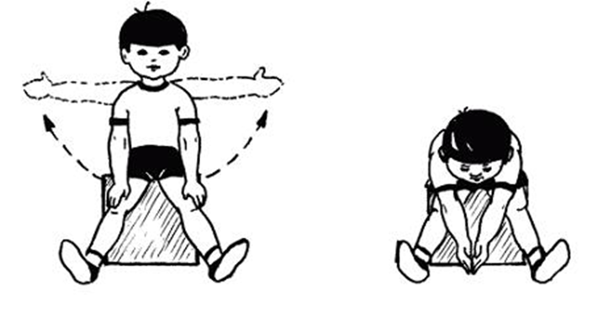
Упражнение №3
3.И.п- сидя, ноги врозь, руки на пояс. Руки в стороны, наклон к правой и левой ноге, коснуться пальцами рук носков ног. Выпрямиться, руки в стороны, вернуться в исходное положение.

Slide 6
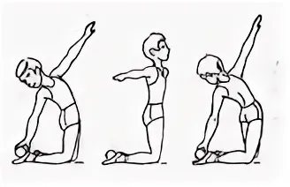
Упражнение №4
4.И.п-стойка на коленях, руки на пояс. Поворот вправо (влево), отвести правую руку в сторону; вернуться в исходное положение (по 3 раза в каждую сторону)

Slide 7
Упражнение №5
5.И.п-ноги слегка расставлены, руки на пояс. Прыжки на двух ногах (ноги вместе- ноги врозь). Выполняется на счет 1-8; повторить 3раза.

Slide 8
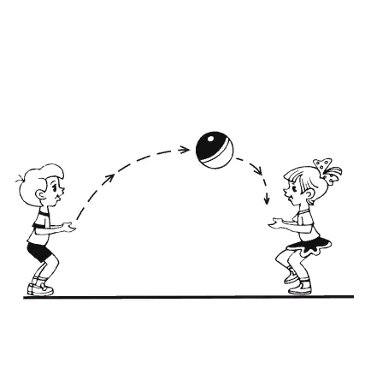
Основные виды движения
1.Перебрасывание мяча друг другу с расстояния 1,5м (способ двумя руками снизу) (по 8-10раз)

Slide 9
2. Ползание на четвереньках по гимнастической скамейке с опорой на ладони и колени (2-3раза)

Slide 10
Гуси лебеди

